Slide 1
STACK & QUEUE

Slide 2
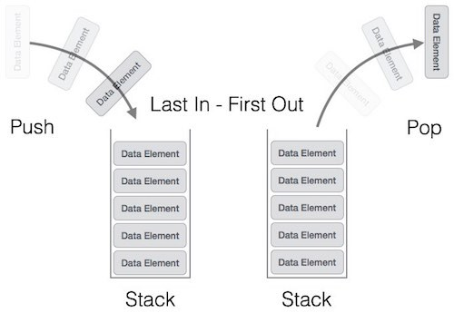
스택
한쪽이 막힌 바구니. 후입선출(나중에 들어간 것이 먼저 나온다)

Slide 3
스택의 구현
주요멤버: 스택 본체 배열, 스택의 크기, 값의 개수
<T>[] stk; //스택의 본체
int max; //스택의 크기
int ptr; //스택의 포인터 (스택에 저장된 값의 개수와 동일)

Slide 4
스택의 구현
생성자
Stack (int max) {
stk = new <T>[max];
this.max = max;
ptr = 0;
}

Slide 5
스택의 구현
주요 메서드: push(넣기), pop(꺼내기), peek(들여다보기)
void push (<T> x) {
if(ptr < max) stk[ptr++] = <T> x; }
<T> pop () {
if(ptr > 0) return stk[--ptr]; }
pop 할 때 pop한 위치의 값을 다른 어떤 값으로 초기화할 필요가 없다. 그냥 ptr만 1 줄여주면 된다

Slide 6
스택의 구현
확장 메서드: peek(들여다보기), indexOf(검색)
<T> peek () {
if(ptr > 0) return stk[ptr]; }
int indexOf (<T> x) {
for(int i = ptr-1; i >= 0; i--) {
if(stk[i].equals(x)) return i;}
return -1; }

Slide 7
스택의 구현
확장 메서드: clear(삭제), capacity(용량), size(데이터 수), isEmpty(비어있는가?), isFull(꽉 차 있는가?)
void clear () { ptr = 0; }
int capacity () { return max; }
int size () { return ptr; }
boolean isEmpty () { return ptr == 0; }
boolean isFull () { return ptr == max; }

Slide 8
스택의 구현
확장 메서드: dump(모든 데이터를 출력)
void dump () {
for(int i=0; i<ptr; i++) {
System.out.println(stk[i]);
}
}

Slide 9
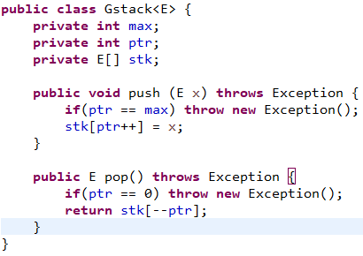
연습문제
Q1: 생략
Q2:

Slide 10
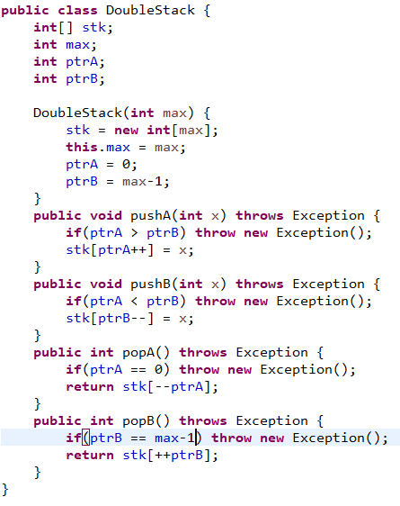
연습문제
Q3:

Slide 11
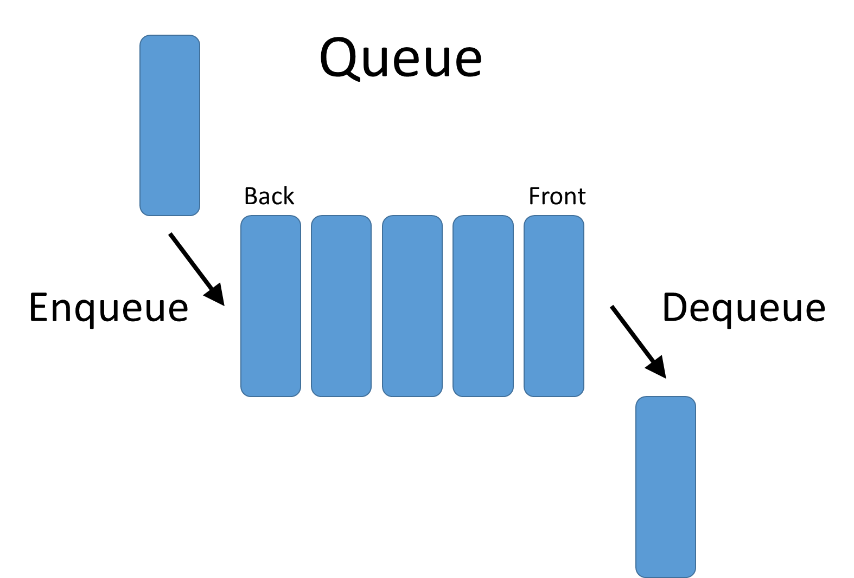
큐
양쪽이 뚫린 대롱. 선입선출(먼저 들어간 것이 먼저 나온다)

Slide 12
큐를 스택처럼 구현하면?
Deque(꺼내기): [0]을 꺼내주면 [1]을 [0]으로, [2]를 [1]로, … 옮겨줘야 한다
불편!
deque 할때마다 모든 원소를 순회해야 하므로 복잡도 O(n) 이 되어 비효율적인 알고리즘이다.
연습문제 Q4는 생략

Slide 13
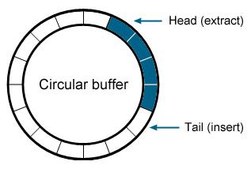
Circular buffer
큐를 구현하기 위한 개념
배열 안의 값은 전부 유지한 채 front/rear pointer만 조절

Slide 14
큐의 구현
주요멤버: 큐 본체 배열, 큐의 크기, 전방한계, 후방한계, 값의 개수
<T>[] que; //큐의 본체
int max; //큐의 크기
int front; //전방한계
int rear; //후방한계
int num; //큐가 가득 찼을 때 front == rear 이므로 구분을 위해 필요

Slide 15
큐의 구현
생성자
Queue (int max) {
que = new <T>[max];
this.max = max;
front = 0;
rear = 0;
num = 0;
}

Slide 16
큐의 구현
주요 메서드: enque(넣기)
void enque (<T> x) {
if(num < max) {
que[rear] = x;
num++;
rear = (rear + 1) % max;
}
}
//rear == max 이면 rear = 0 으로 만드는 구문의 hack

Slide 17
큐의 구현
주요 메서드: deque(꺼내기)
<T> deque () {
if(num > 0) {
<T> result = que[front];
num--;
front = (front + 1) % max;
return result;
}
}

Slide 18
큐의 구현
확장 메서드: indexOf(검색)
int indexOf (<T> x) {
for(int i = 0; i <= num; i++) {
int idx = (i + front) % max;
if(que[idx].equals(x)) return idx; }
return -1; }

Slide 19
큐의 구현
확장 메서드: peek(들여다보기), clear(삭제), capacity(용량), size(데이터 수), isEmpty(비어있는가?), isFull(꽉 차 있는가?)
<T> peek () { if(num > 0) return que[front]; }
void clear () { num = front = rear = 0; }
int capacity () { return max; }
int size () { return num; }
boolean isEmpty () { return num == 0; }
boolean isFull () { return num == max; }

Slide 20
큐의 구현
확장 메서드: dump(모든 데이터를 출력)
void dump () {
for(int i=0; i<num; i++) {
int idx = (front + i) % num;
System.out.println(que[idx]);
}
}

Slide 21
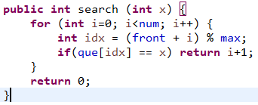
연습문제
Q5:
Q6: 생략

Slide 22
연습문제
Q7:

Slide 23
RECURSION

Slide 24
재귀
알고리즘의 안에서 자신을 호출하는 방법
장점: 간결!
단점: 메모리를 많이 먹는다. 함수를 호출할 때마다 메모리 안의 스택에 쌓이는데 한계 이상으로 스택에 쌓이는 ‘스택 오버플로’가 발생할 수 있다. 만약 재귀를 무한히 반복하게 된다면…

Slide 25
팩토리얼
0! = 1
n! = (n-1)! × n
예를 들어 5!
= 5 * 4!
= 5 * 4 * 3!
= 5 * 4 * 3 * 2!
= 5 * 4 * 3 * 2 * 1!
= 5 * 4 * 3 * 2 * 1 * 0!
= 5 * 4 * 3 * 2 * 1 * 1

Slide 26
팩토리얼
0! = 1
n! = (n-1)! × n
이것을 코드로 구현하면
int factorial (int x) {
if(x == 0) return 1;
else return x * factorial(x-1);
}

Slide 27
유클리드 호제법
x%y = 0이면 GCD(x,y) = y
x%y != 0이면 GCD(x,y) = GCD(y,x%y)
예를 들어 GCD(22,8)
22%8!=0 이므로 GCD(22,8) = GCD(8,6)
8%6!=0 이므로 GCD(8,6) = GCD(6,2)
6%2==0 이므로 GCD(6,2) = 2
따라서 GCD(22,8) = 2

Slide 28
유클리드 호제법
x%y = 0이면 GCD(x,y) = y
x%y != 0이면 GCD(x,y) = GCD(y,x%y)
int GCD (int x, int y) {
if(x%y == 0) return y;
else return GCD(y,x%y);
}

Slide 29
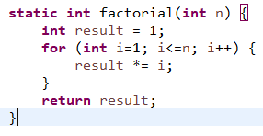
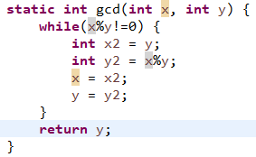
연습문제
Q1
Q2

Slide 30
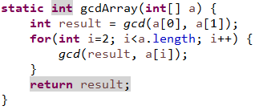
연습문제
Q3

Slide 31
재귀 알고리즘의 분석
예시 메서드: n-1재귀, n출력, n-2재귀
static void recur(int n) {
if (n>0) {
recur(n-1);
System.out.println(n);
recur(n-2);
}
}

Slide 32
재귀 알고리즘의 분석
recur(4)
하향식 분석
recur(3)
“4”
recur(2)
recur(2)
“3”
recur(1)
recur(1)
“2”
recur(0)
(1)
“2”
(0)
(0)
“1”
(-1)
(0)
“1”
(-1)
(0)
“1”
(-1)
“1231412”
이진트리의 “중위순회” (inorder: left => root => right)

Slide 33
재귀 알고리즘의 분석
상향식 분석
recur(1): recur(0), print(“1”), recur(-1) => “1”
recur(2): recur(1), print(“2”), recur(0) => “1” “2”
recur(3): recur(2), print(“3”), recur(1) => “12” “3” “1”
recur(4): recur(3), print(“4”), recur(2) => “1231” “4” “12”

Slide 34
연습문제
Q4
recur2(1): 1
recur2(2): recur2(0), print(“2”), recur2(1) => “2” “1”
recur2(3): recur2(1), print(“3”), recur2(2) => “1” “3” “21”
recur2(4): recur2(2), print(“4”), recur2(3) => “21” “4” “1321”

Slide 35
재귀 알고리즘의 비재귀적 표현
예시 메서드: n-1재귀, n출력, n-2재귀
static void recur(int n) {
if (n > 0) {
recur(n - 1);
System.out.println(n);
recur(n - 2);
}
}

Slide 36
재귀 알고리즘의 비재귀적 표현
꼬리재귀 제거
static void recur(int n) {
while (n > 0)
recur(n - 1);
System.out.println(n);
n = n - 2;
}
}

Slide 37
재귀 알고리즘의 비재귀적 표현
static void recur(int n) {
while (true) {
if (n > 0) { //일단 n을 순서대로 전부 push
s.push(n);
n = n - 1;
continue;
} //역순으로 pop 하여 나머지 부분 수행
if(s.isEmpty() != true) {
n = s.pop();
System.out.println(n);
n = n - 2;
continue;
} break;
}
}

